Slide 3
كان حزينا على فراق وطنه
حبه لأهل وطنه لأنه نشأ بينهم

Slide 6
لا يجوز اتباعهم ويجب التحذير منهم والتبليغ عنهم لأن الجهاد في سبيل الله يكون بأمر من ولاة الأمر

Slide 8
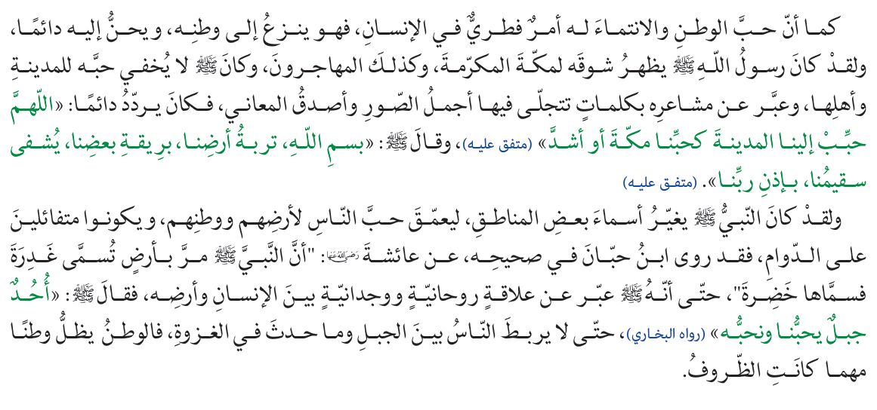

Slide 10
لأن حب الوطن أمر فطري في الإنسان، فإنه المكان الذي نشأ وتربى فيه وفيه أهله وأصحابه
جعل الإسلام حب الوطن والانتماء له جزءا من الدين وجعل الدفاع عن تراب الوطن واجبا عظيما
الحفاظ عليه وعلى منشآته والاهتمام بما يرفع من مكانته ويؤدي إلى وحدته وقوته وحبه والدفاع عنه واحترام قوانينه

Slide 13
المشاركة في بناء الوطن
المساهمة في التنمية الشاملة للوطن.
نشر الخير
تدريبات خاصة
مبادئ عامة عن حب الوطن
تنمية روح المواطنة
احترام دستور البلاد وقوانينها

Slide 15
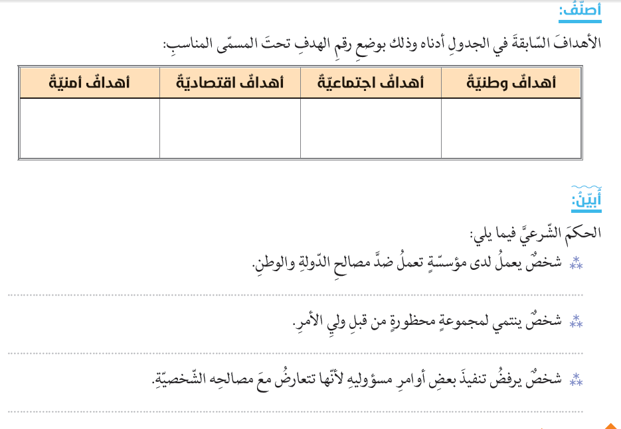
1-تعزيز قدرات الدولة الأمنية
2-رفع مستوى الوعي الأمني لدى المواطنين
3-صيانة مقدرات الوطن
زيادة كفاءة الشباب المواطن وإنتاجيتهم
بناء الشخصية القيادية
1-تعميق قيم الوطن والقيادة والتضحية والانتماء
2-تعزيز مفهوم المواطنة الصالحة لدى الشباب وربطهم بأهداف الدولة
حرام شرعا.
حرام شرعا.
حرام شرعا.

Slide 19
التزام المواطن بتحمل مسؤولياته تجاه وطنه بعد أن يتم إعداده. ومشاركته في تنمية وطنه في شتى المجالات
فترة زمنية يحددها ولي الأمر يقضيها الشاب في صفوف الجيش فيتلقى تدريبات خاصة ومبادئ عامة عن حب
الوطن والدفاع عنه واحترام قوانينه
تعميق قيم الوطن والقيادة والتضحية والانتماء
تعزيز مفهوم المواطنة الصالحة لدى الشباب وربطهم بأهداف الدولة
تعزيز قدرات الدولة الأمنية في مواجهة الأزمات والكوارث الطارئة
رفع مستوى الوعي الأمني لدى المواطنين
زيادة كفاءة الشباب المواطن وإنتاجيتهم

Slide 20
لأن حب الوطن أمر فطري في الإنسان، فإنه المكان الذي نشأ وتربى فيه وفيه أهله وأصحابه
كان النبي يظهر شوقه وحبه لمكة المكرمة وكان أيضا لا يخفي حبه للمدينة المنورة
أوجب الله طاعة الحاكم فإذا أصد ر أمرا بالالتحاق بالخدمة الوطنية وجب التنفيذ فطاعة ولي الأمر من طاعة الله.
لأن حفظ الضرورات الخمس لا تكون إ لا في وطن يصونها ويحميها ومن هنا ما لا يتم الواجب إ لا به فه و واجب

Slide 22
